Slide 1
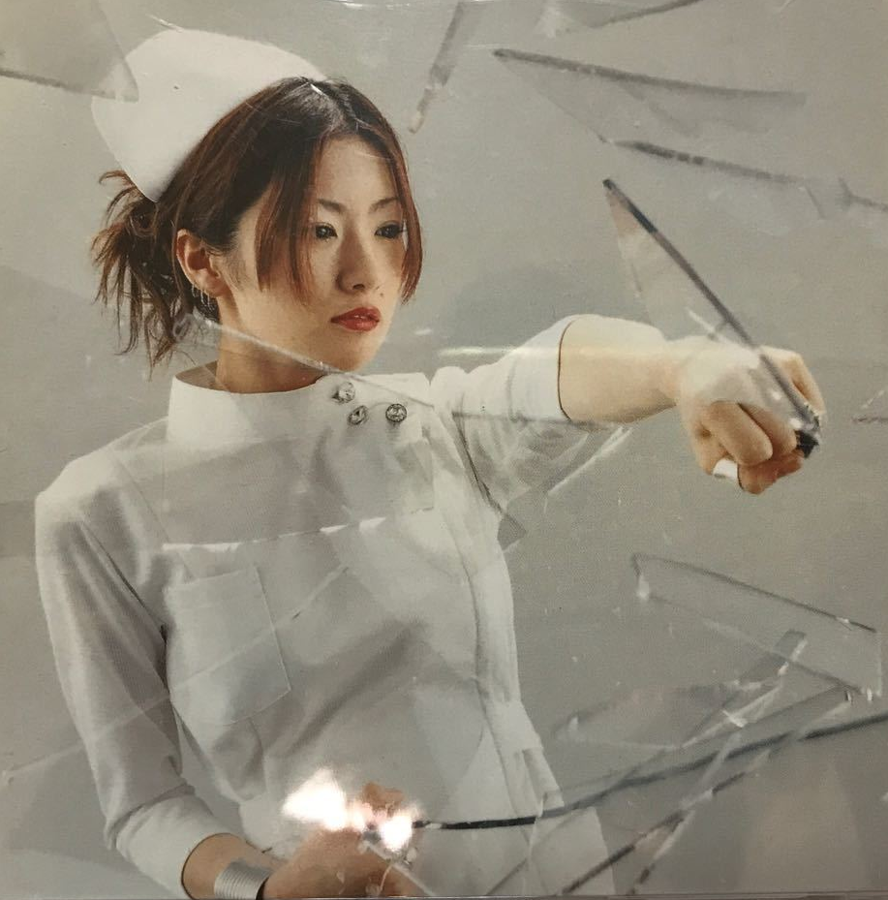

Slide 2
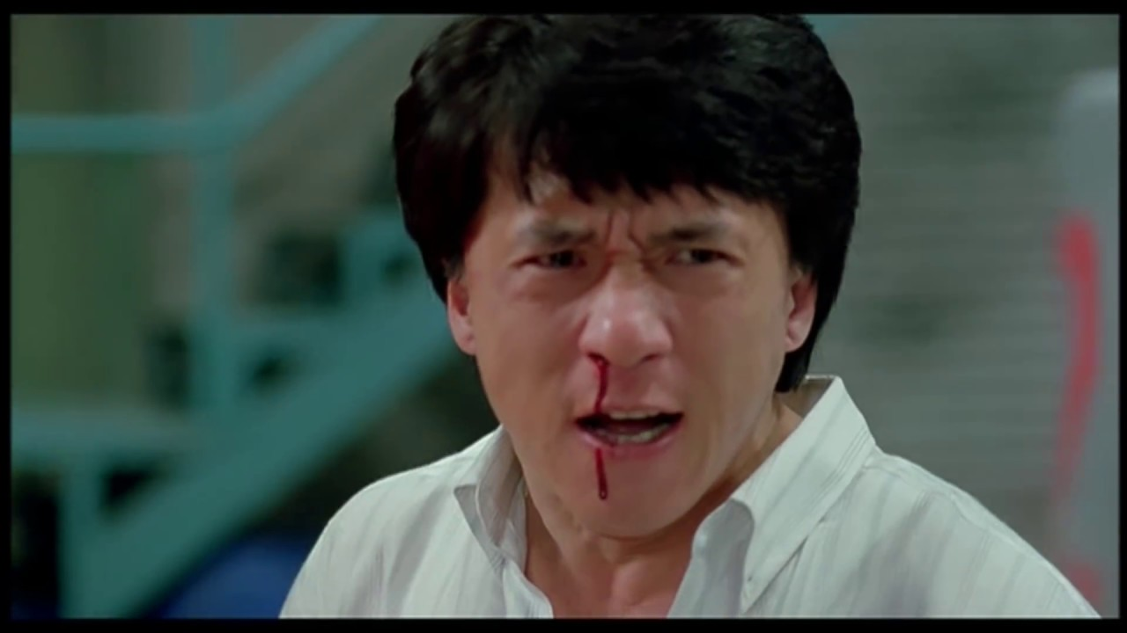

Slide 3
む、むごい。
漫才コンビ
シーナ＆ジャッキー

Slide 9
ぼこん

